Slide 1
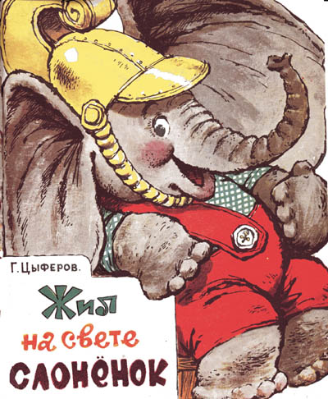

Slide 2
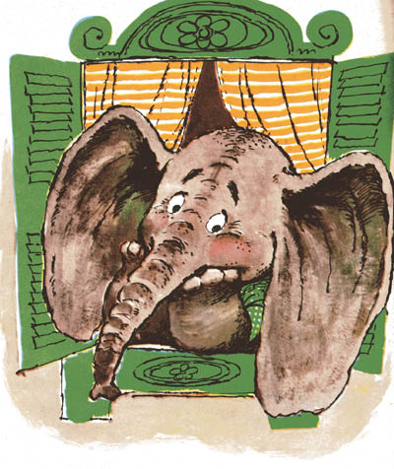
Жил на свете слонёнок.
Это был очень хороший
слонёнок. Только вот
беда: не знал он, чем
ему заняться, кем быть.
Так всё сидел слонёнок
у окошка, сопел и
думал, думал…

Slide 3
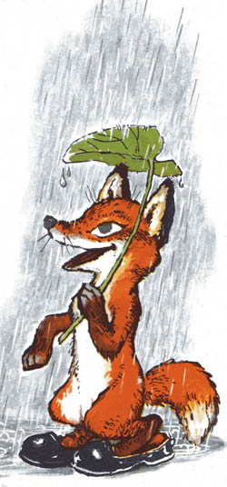
Однажды на улице пошёл дождь.
У-у! – сказал промокший лисёнок,
увидев в окошке слонёнка. – Ушастый
какой! Да с такими ушами он вполне
может быть зонтиком!

Slide 4
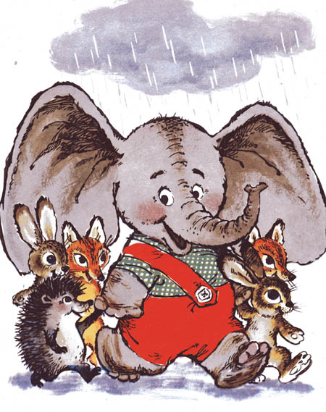
Слонёнок обрадовался,
и стал большим зонтиком.
И лисята, и зайчата,
и ежата – все прятались
под его большими ушами
от дождя.

Slide 5
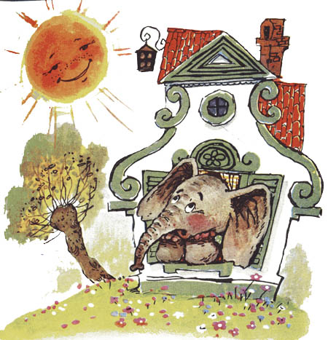
Но вот дождь
кончился, и
слонёнок снова
загрустил, потому
что не знал, кем
же ему всё-таки
быть. И снова он
сел у окошка и
стал думать.

Slide 6
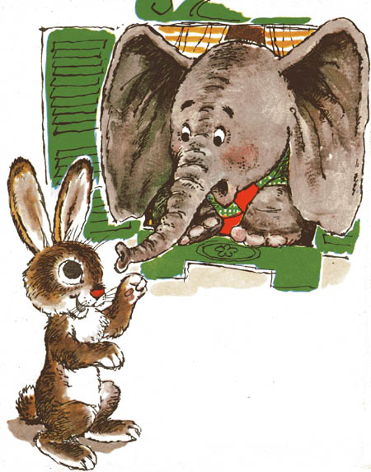
Мимо пробегал зайчик.
О-о! Какой прекрасный длинный нос! –
сказал он слоненку. – Вы вполне могли бы быть лейкой!

Slide 7
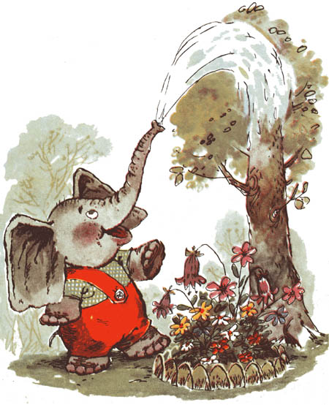
Добрый слоненок
обрадовался и стал
лейкой. Он полил
цветы, траву, деревья

Slide 8
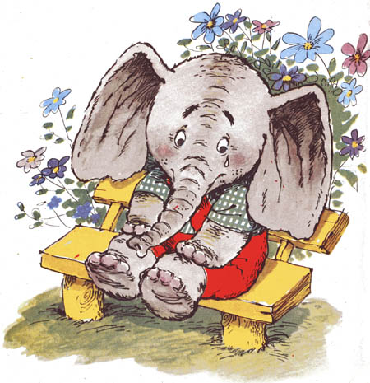
А когда поливать
больше было
нечего, он опять
опечалился…

Slide 9
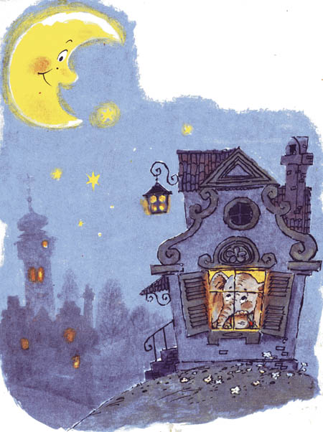
Ушло на закат солнце,
зажглись звезды.
Наступила ночь.

Slide 10
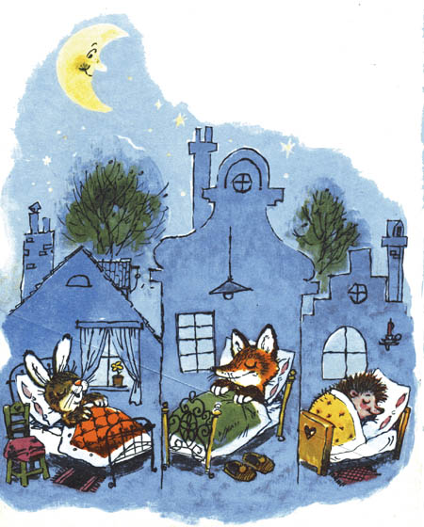
Все ежата, все лисята,
все зайчата улеглись спать.

Slide 11
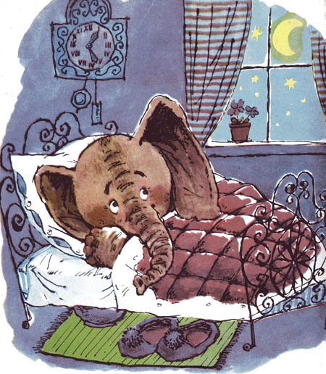
Только слонёнок не
спал: он всё думал
и думал, кем же
ему быть?

Slide 12
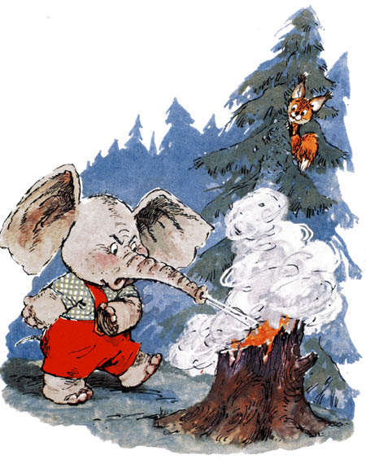
И вдруг он увидел огонь. “Пожар!” –
подумал слоненок. Он вспомнил, как
совсем недавно был лейкой, побежал
к реке, набрал побольше воды и
сразу потушил три уголька и горящий
пень.

Slide 13
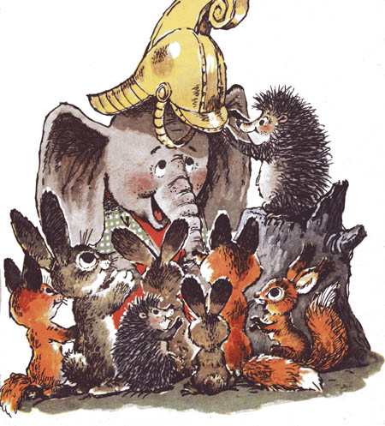
Звери проснулись,
увидели слоненка,
поблагодарили его
за то, что он потушил
огонь, и сделали его
лесным пожарником.

Slide 14
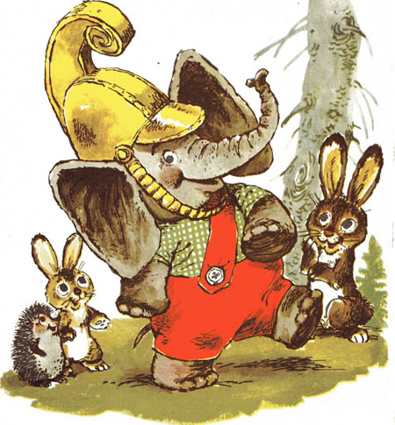
Слонёнок был очень
горд. Теперь он
ходит в золотой
каске и следит за
тем, чтобы в лесу
не было пожара.

Slide 15
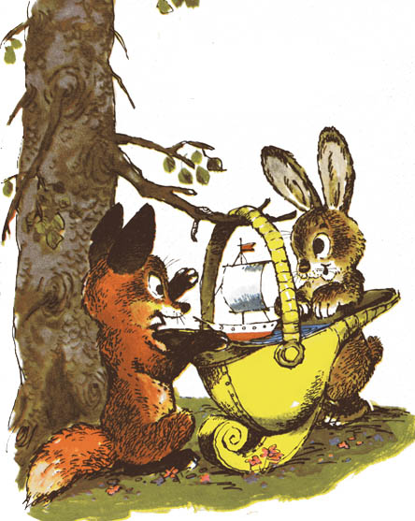
Иногда он разрешает зайчику
и лисенку пускать в каске
кораблики.

